Slide 1
ESTUDO METÓDICO
O EVANGELHO SEGUNDO O ESPIRITISMO
CAPÍTULO 26
3. MERCADORES EXPULSOS DO TEMPLO
DAR DE GRAÇA O QUE DE GRAÇA RECEBER

Slide 2
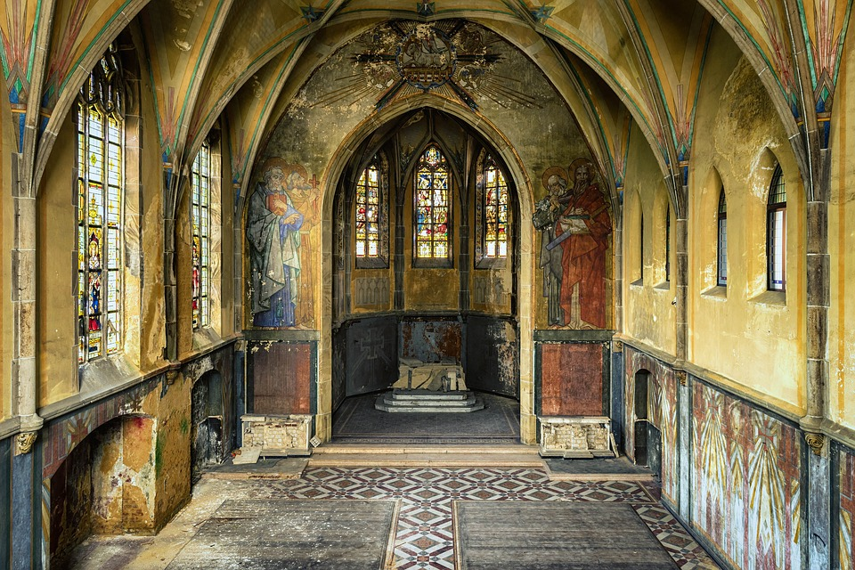
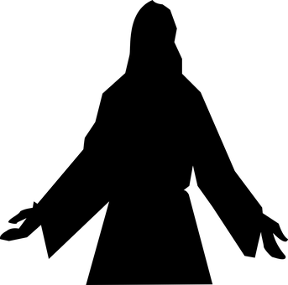
JESUS FOI AO TEMPLO ORAR
A FINALIDADE DA PRECE É ELEVAR NOSSA ALMA À DEUS.

Slide 3
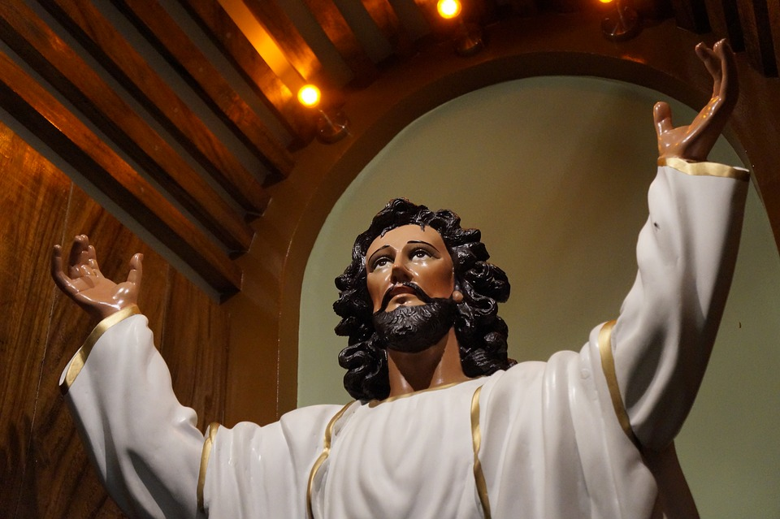
REAÇÃO DE JESUS
MARCOS, 11:15 a 18; MATEUS, 21:12 a 13
AO MESMO TEMPO OS INSTRUÍA, DIZENDO:
NÃO ESTÁ ESCRITO: MINHA CASA SERÁ CHAMADA CASA DE ORAÇÃO POR TODAS AS NAÇÕES ?
JESUS ENTRANDO NO TEMPLO, EM JERUSALÉM,
COMEÇOU A EXPULSAR DALI OS QUE
VENDIAM E COMPRAVAM;
ENTRETANTO, FIZESTES DELA UM
COVIL DE LADRÕES!

Slide 4
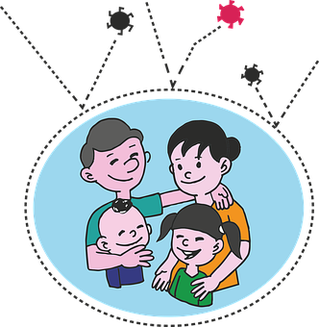
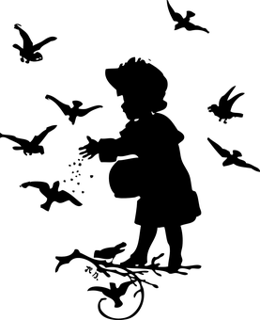
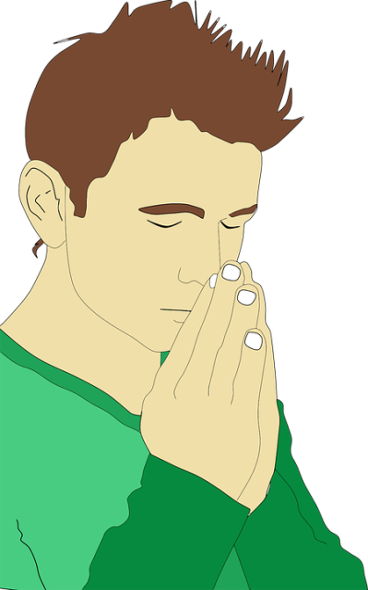
AO EXPULSAR OS MERCADORES
DO TEMPLO
AMOR
ORAÇÃO
CARIDADE
MEDITAÇÃO
JESUS CONDENOU O TRÁFICO DAS COISAS SANTAS SOB QUALQUER FORMA.

Slide 5
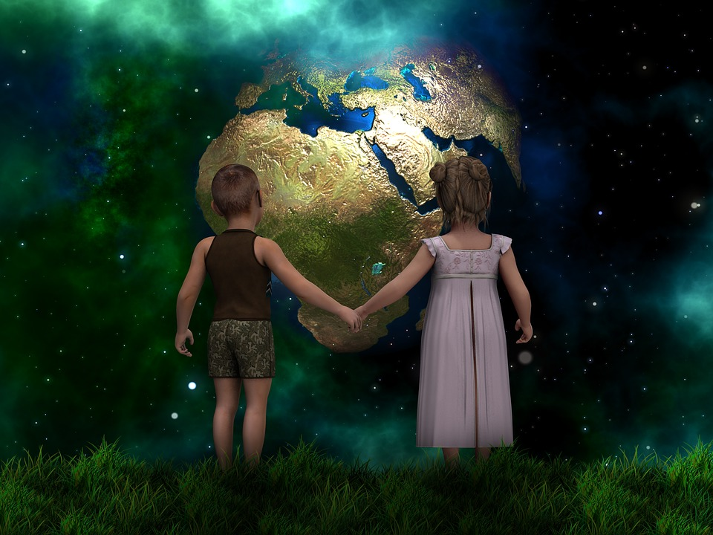
DEUS
NÃO VENDE AS SUAS BÊNÇÃOS,
NÃO TENDO, O HOMEM, O DIREITO DE
LHES ESTIPULAR PREÇO.
INTELIGÊNCIA SUPREMA E CAUSA PRIMÁRIA DE TODAS AS COISAS

Slide 6
A MEDIUNIDADE
É COISA SANTA, QUE DEVE SER PRATICADA SANTAMENTE, RELIGIOSAMENTE.

Slide 7
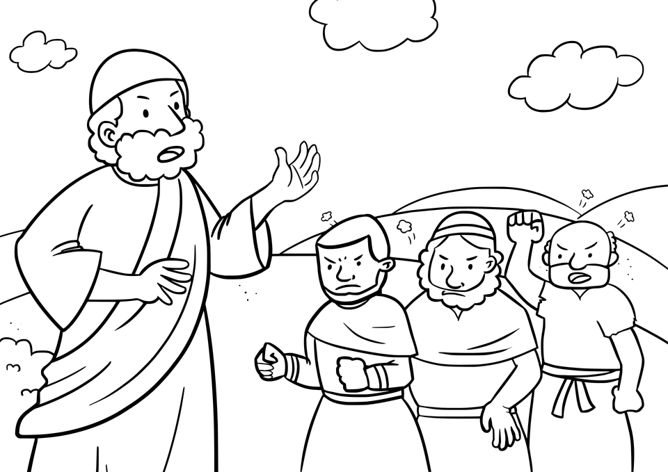
CONCLUSÃO
DEUS NÃO VENDE A SUA BENÇÃO, NEM
O SEU PERDÃO, NEM A ENTRADA
NO REINO DOS CÉUS.
QUANDO JESUS EXPULSOU OS VENDILHÕES
DO TEMPLO, CONDENOU O TRÁFICO
DAS COISAS SANTAS.
PORTANTO, O HOMEM NÃO TEM DIREITO
DE COBRAR NADA DISTO.

Slide 8
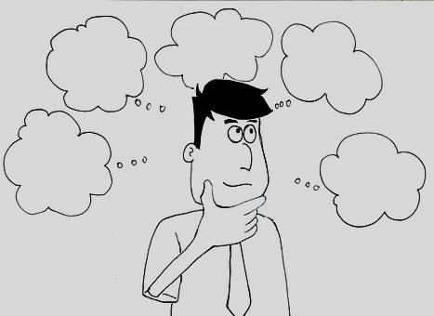
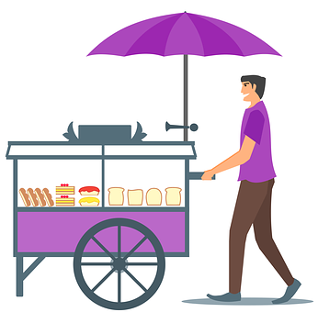
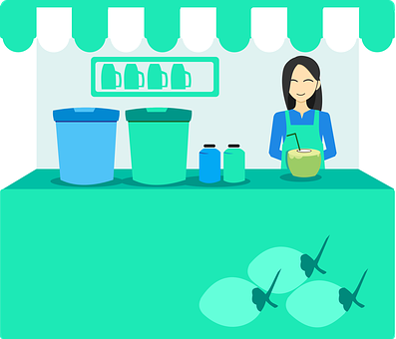
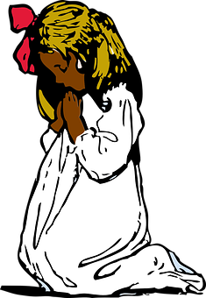
PARA A GENTE PENSAR...
O Que Jesus recomendou que devia se praticar no Templo
B
C
D
A
E

